Slide 1
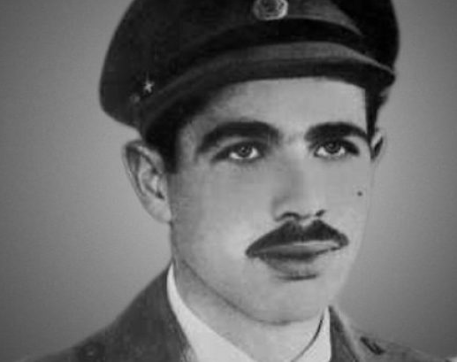
ΓΡΗΓΟΡΗΣ ΑΥΞΕΝΤΙΟΥ
Ανδρέας Ελευθερίου ΣΤ΄2

Slide 2
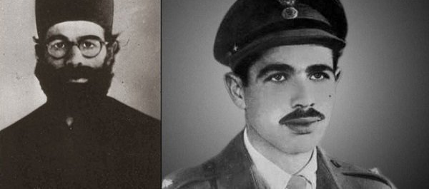
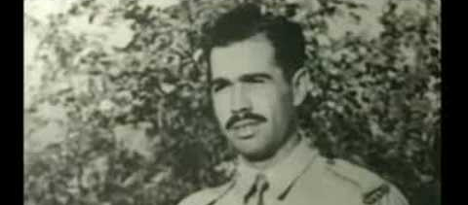
Ο Γρηγόρης Αυξεντίου ήταν Ελληνοκύπριος αγωνιστής της ΕΟΚΑ, κατά τον Απελευθερωτικό Αγώνα του 1955-59 εναντίον της Αγγλικής κατοχής.
Γεννήθηκε στη Λύση Αμμοχώστου στις 22 Φεβρουαρίου 1928.
Σκοτώθηκε από τους Άγγλους στη μάχη κοντά στην Ιερά Μονή Μαχαιρά ,Λευκωσία
3 Μαρτίου 1957. Ο Γρηγόρησ Αυξεντίου ήταν μόλις 29 ετών.
¨Ηταν γνωστός με το ψευδόνυμο Ζήδρος και μετά ονομάστηκε ¨ Σταυραετός του Μαχαιρά¨

Slide 3
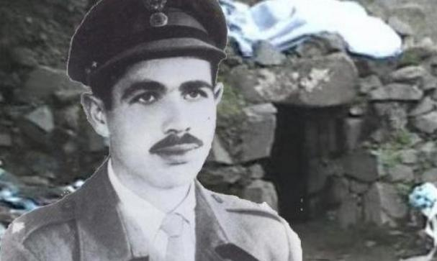
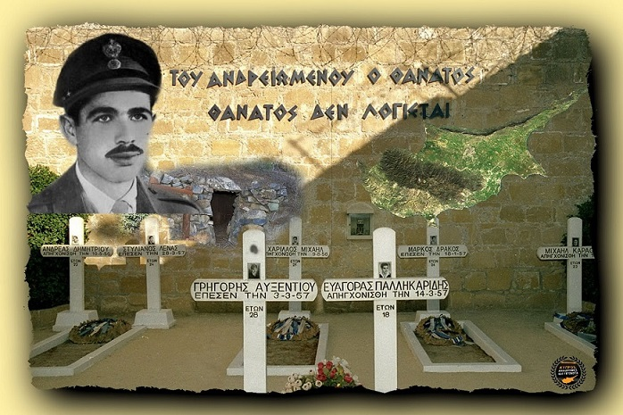
Είχε ηγετικές ικανότητες και του δόθηκε η θέση του υπαρχηγού της ΕΟΚΑ, της μεγαλύτερης απελευθερωτικής οργάνωσης την Κύπρο. Κύριος στόχος η Ένωση της Κύπρου με την Ελλάδα.
Προδόθηκε από ένα βοσκό, οτι ο Αυξεντίου και η ομάδα του κρύβονταν σε μια σπηλιά κοντά στη Μονή Μαχαιρά στο όρος Τροόδους.
Οι Άγγλοι περικύκλωσαν τη σπηλιά και κάλεσαν τον Αυξεντίου να παραδοθεί. Του φώναξαν
¨Ρίξε τα όπλα σου και παραδώσου,αλλιώς θα επιτεθούμε¨ .
Ο Αυξεντίου απάντησε ¨Μολών λαβέ¨.
Έγινε μεγάλη μάχη περίπου 10 ώρες μεταξύ τους. Οι Άγγλοι φώναξαν ενισχύσεις με ελικόπτερα. Στο τέλος έριξαν βόμβες πετρελαίου και έκαψαν τον Αυξεντίου.
Το πτώμα του απανθρακωμένου ήρωα τάφηκε στις Κεντρικές Φυλακές,γνωστό σήμερα ως
¨Φυλακισμένα Μνήματα¨

Slide 4
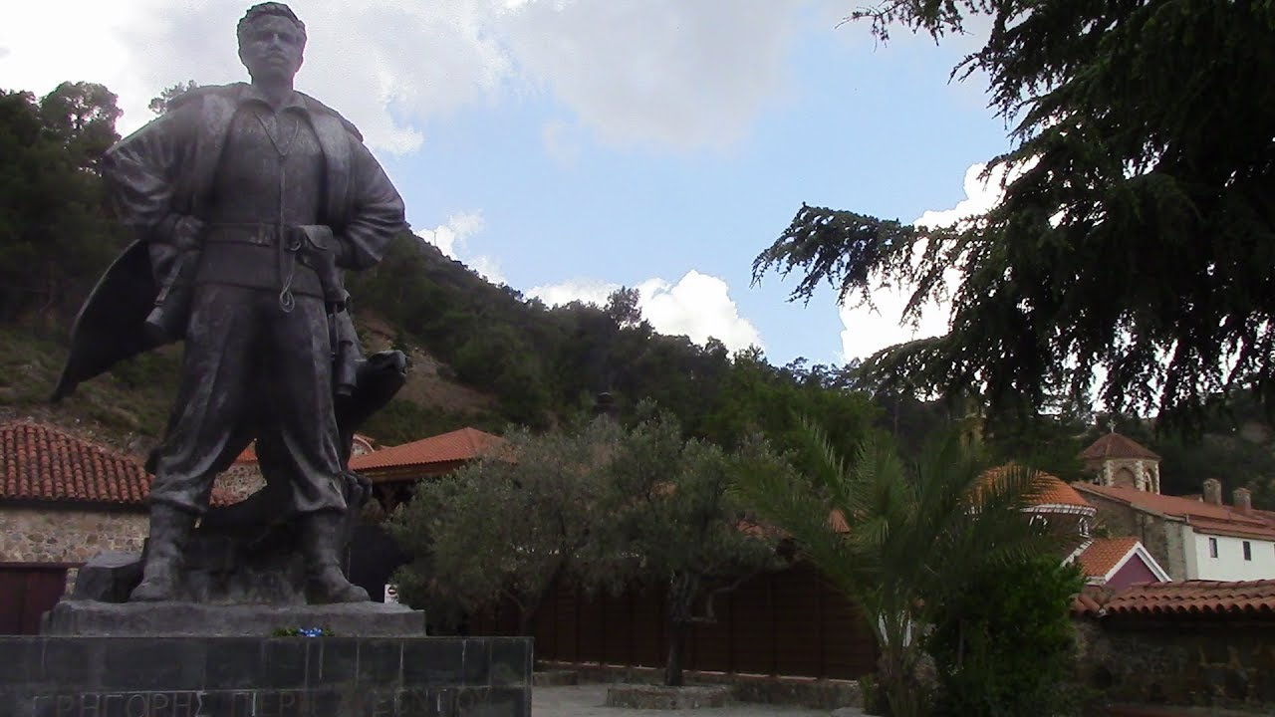
Σταυραετός του Μαχαιρά

